Slide 1
Итоговое повторение.
Геометрический смысл производной.
Применение производной.

Slide 2
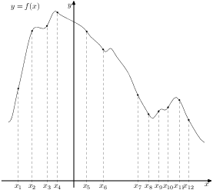
Задание 1. ( В 8)
На рисунке изображён график функции и двенадцать точек на оси абсцисс: , , ,…, . В скольких из этих точек производная функции : а) отрицательна,
б) положительна?

Slide 3
Задание 1. ( В 8)
Решение.
а) Отрицательным значениям производной соответствуют интервалы, на которых функция убывает. В этих интервалах лежат точки Таких точек 7 (синие).
б) Положительным значениям производной соответствуют интервалы, на которых функция возрастает. В этих интервалах лежат точки х₁, х₂, х₃, х₉, х₁₀. Таких точек 5 (красные).
Ответ: а)7, б) 5.

Slide 4
Задание 2. ( В 8 )
Прямая параллельна касательной к графику функции
Найдите абсциссу точки касания.

Slide 5
Задание 2. ( В 8 )
Решение.
Значение производной в точке касания равно угловому коэффициенту касательной. Поскольку касательная параллельна прямой , их угловые коэффициенты равны. Поэтому абсцисса точки касания находится из уравнения :
Ответ: 0,5.

Slide 6
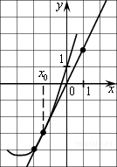
Задание 3. ( В 8 )
На рисунке изображён график функции y=f(x) и касательная к нему в точке с абсциссой x₀. Найдите значение производной функции f(x) в точке x₀.

Slide 7
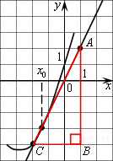
Задание 3. ( В 8 )
Решение.
Значение производной в точке касания равно угловому коэффициенту касательной, который в свою очередь равен тангенсу угла наклона данной касательной к оси абсцисс. Построим треугольник с вершинами в точках A (1; 2), B (1; −4), C(−2; −4). Угол наклона касательной к оси абсцисс будет равен тангенсу угла ACB
Ответ: 2.

Slide 8
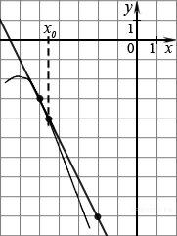
Задание 4. ( В 8 )
На рисунке изображён график функции y=f(x) и касательная к нему в точке с абсциссой x₀. Найдите значение производной функции f(x) в точке x₀.

Slide 9
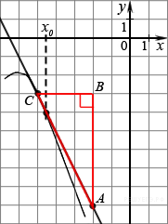
Задание 4. ( В 8 )
Решение.
Значение производной в точке касания равно угловому коэффициенту касательной, который в свою очередь равен тангенсу угла наклона данной касательной к оси абсцисс. Построим треугольник с вершинами в точках A (−2; −9), B (−2; −3),
C (−5; −3). Угол наклона касательной к оси абсцисс будет равен углу, смежному с углом ACB. Поэтому
.
Ответ: -2.

Slide 10
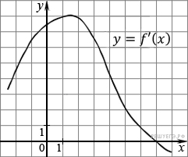
Задание 5. ( В 8 )
На рисунке изображен график производной функции f(x) . Найдите абсциссу точки, в которой касательная к графику y=f(x) параллельна прямой y=2x-2 или совпадает с ней.

Slide 11
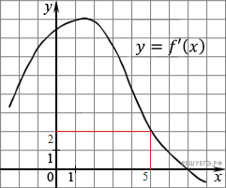
Задание 5. ( В 8 )
Решение.
Значение производной в точке касания равно угловому коэффициенту касательной. Поскольку касательная параллельна прямой у=2х-2 или совпадает с ней, она имеет угловой коэффициент равный 2 и Осталось найти, при каких значениях х производная принимает значение 2. Искомая точка .
Ответ: 5.

Slide 12
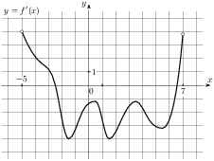
Задание 6. ( В 8 ).
На рисунке изображен график — производной функции , определенной на интервале (-5; 7). Найдите промежутки убывания функции . В ответе укажите сумму целых точек, входящих в эти промежутки.

Slide 13
Задание 6. ( В 8 ).
Решение.
Т. к. промежуткам убывания функции соответствует отрицательное значение производной, то по данному графику целых точек 9.

